Slide 1
Laboratorio 2. POO

Slide 2
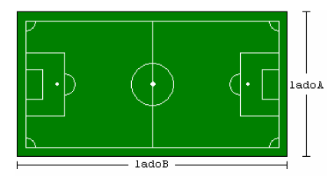
Laboratorio POO
Suponga que se desea ordenar el cambio de gramilla de una cancha de futbol, el costo de la gramilla es de acuerdo al área en metros cuadrados. La forma de la cancha es rectangular, por lo tanto se hace necesario conocer las longitudes de los lados (Lado A y Lado B) para poder obtener el área de la cancha.
Instructor: Cristian David Henao H.

Slide 3

Laboratorio POO
Para la solución de este problema se han creado 3 alternativas:
Aplicación secuencial usando una sola clase sin métodos.
Aplicación usando una clase y métodos.
Aplicación orientada a objetos usando 2 clases.
Instructor: Cristian David Henao H.

Slide 4
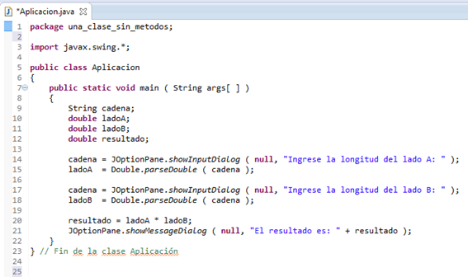
Laboratorio POO
1. Aplicación secuencial usando una sola clase sin métodos.
Para el desarrollo de esta solución se crea una clase principal y en el método main se desarrolla toda la lógica necesaria para resolver el problema.
Instructor: Cristian David Henao H.

Slide 5
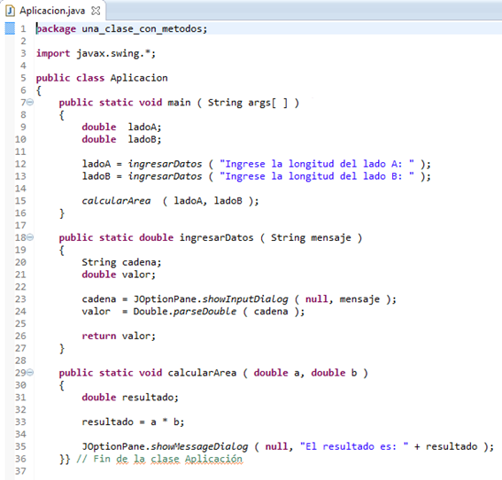
Laboratorio POO
2. Aplicación usando una clase y métodos.
Para el desarrollo de esta solución se crea una clase principal y dos métodos encargados de realizar la lógica para resolver el problema.
Instructor: Cristian David Henao H.

Slide 6
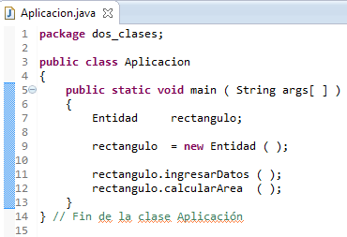
Laboratorio POO
3. Aplicación orientada a objetos usando 2 clases.
Para el desarrollo de esta solución se crean las clases Aplicación y Entidad, la primera es la clase principal encargada de crear un objeto de la segunda donde se desarrollará la logica del sistema.
Clase Aplicación.
Instructor: Cristian David Henao H.

Slide 7
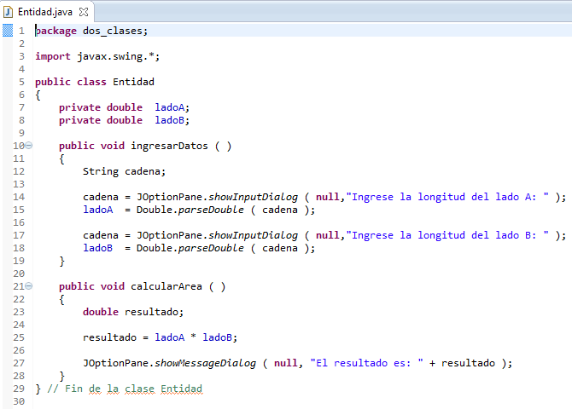
Laboratorio POO
Clase Entidad.
Clase encargada de desarrollar la lógica del sistema, en ella se evidencia el uso de la POO para modularizar nuestro sistema.
Instructor: Cristian David Henao H.

Slide 8
BONUS

Slide 9
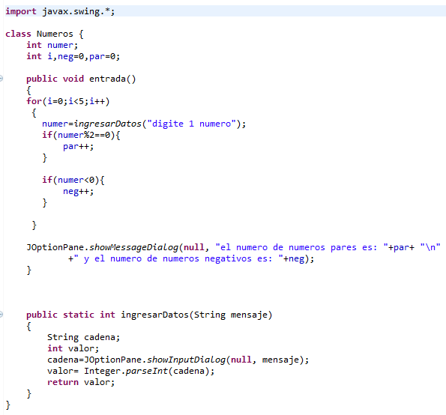
Laboratorio POO
Clase Numeros.
Transcriba el siguiente código fuente, analícelo mediante una prueba de escritorio y documente que realiza en cada línea de código.
Tenga en cuenta que para esto, se debe crear una clase con el método main…
Instructor: Cristian David Henao H.

Slide 10
Laboratorio POO
Para el desarrollo del presente laboratorio, deberá realizar cada uno de los pasos, analizarlos y documentarlos para verificar su funcionamiento.
Instructor: Cristian David Henao H.

